Slide 1
DEFAULT
송민호
유튜브: https://youtu.be/iSyGotjngOE

Slide 2
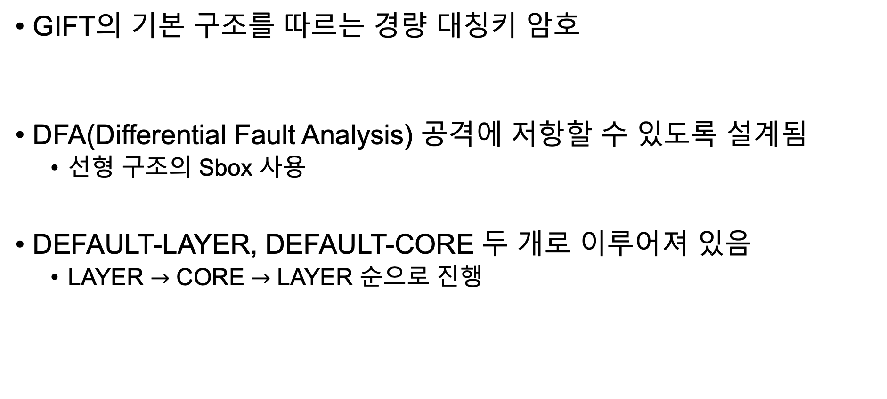
DEFAULT 개요
GIFT의 기본 구조를 따르는 경량 대칭키 암호
DFA(Differential Fault Analysis) 공격에 저항할 수 있도록 설계됨
선형 구조의 Sbox 사용
DEFAULT-LAYER, DEFAULT-CORE 두 개로 이루어져 있음
LAYER $→$ CORE $→$ LAYER 순으로 진행

Slide 3





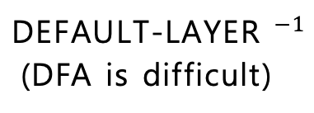
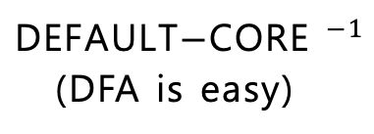

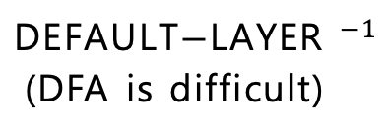
DEFAULT 전체 구조
DEFAULT-LAYER
(DFA is difficult)
$$L$$
$${\text{DEFAULT}\text{−}\text{LAYER} }^{−1}$$
(DFA is difficult)
$$L^{−1}$$
DEFAULT-CORE
(DFA is easy)
$$E$$
$${\text{DEFAULT}\text{−}\text{CORE} }^{−1}$$
(DFA is easy)
$$E^{−1}$$
DEFAULT-LAYER
(DFA is difficult)
$$L$$
$${\text{DEFAULT}\text{−}\text{LAYER} }^{−1}$$
(DFA is difficult)
$$L^{−1}$$
Encryption
Decryption

Slide 4

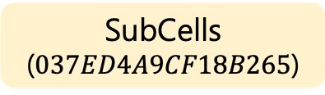

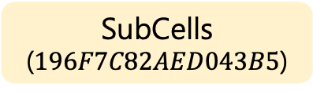
DEFAULT 전체 구조 - LAYER, CORE
Plaintext
Key
Plaintext
Key
SubCells
($037ED4A9CF18B265$)
SubCells
($196F7C82AED043B5$)
PermBits
Key Schedule
PermBits
Key Schedule
AddRoundConstants
AddRoundConstants
28 rounds
$$⊕$$
AddRoundKey
24 rounds
$$⊕$$
AddRoundKey
Ciphertext
Ciphertext
DEFAULT-LAYER
DEFAULT-CORE

Slide 5
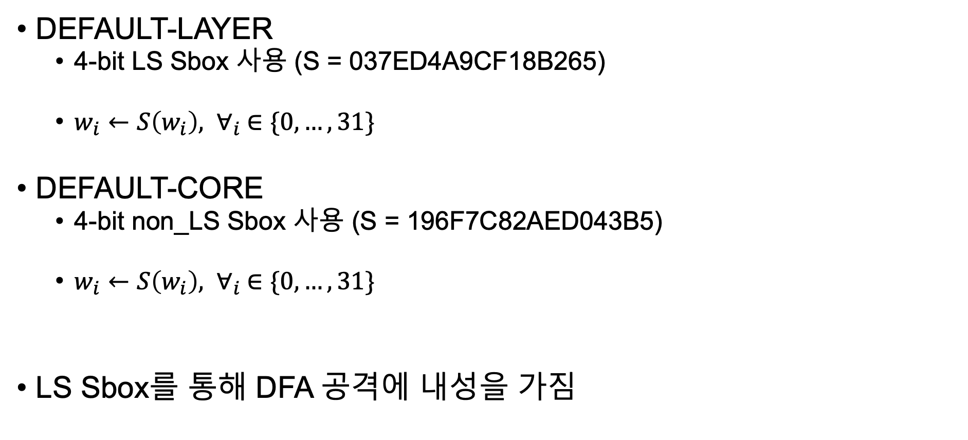
DEFAULT 구조 - SubCells
DEFAULT-LAYER
4-bit LS Sbox 사용 (S = 037ED4A9CF18B265)
$w_{i}←S\left(w_{i}\right), ∀_{i} ∈\{0, …, 31\}$
DEFAULT-CORE
4-bit non_LS Sbox 사용 (S = 196F7C82AED043B5)
$w_{i}←S\left(w_{i}\right), ∀_{i} ∈\{0, …, 31\}$
LS Sbox를 통해 DFA 공격에 내성을 가짐

Slide 6
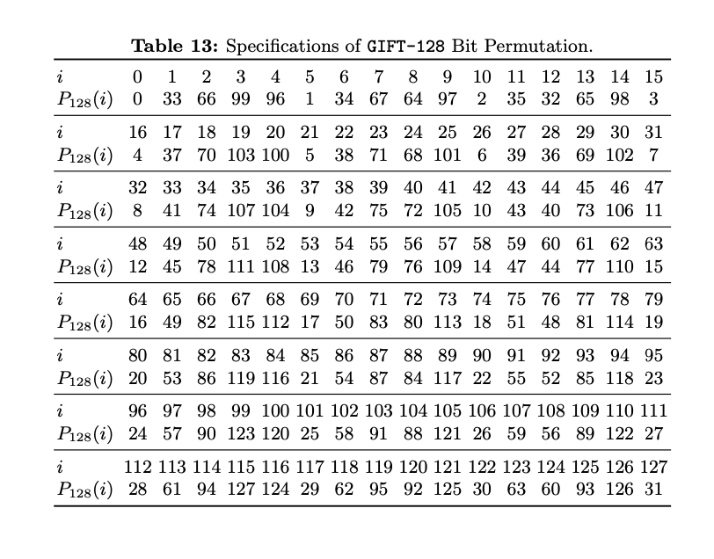

DEFAULT 구조 - Permutation
Permutation에 사용되는 $P_{128}$은 GIFT-128과 같음
$$P_{128}\left(i\right): b_{P_{128}(i)}←b_{i}, ∀_{i} ∈\{0, …, 127\}$$

Slide 7
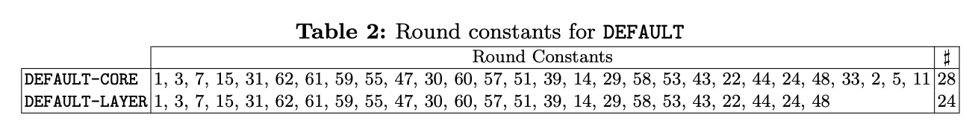

DEFAULT 구조 - AddRoundConstant
Round Constants도 GIFT-128과 같음
A single bit “1” and a 6-bit Round Constant $C= c_{5}c_{4}c_{3}c_{2}c_{1}c_{0}$are XORed into the cipher state at bit position 127, 23, 19, 15, 11, 7 and 3.
$w_{127}= w_{127}⊕1$, $w_{23}= w_{23}⊕c_{5}$, $w_{19}= w_{19}⊕c_{4}$
$w_{15}= w_{15}⊕c_{3}$, $w_{11}= w_{11}⊕c_{2}$, $w_{7}= w_{7}⊕c_{1},$ $w_{3}= w_{3}⊕c_{0}$

Slide 8
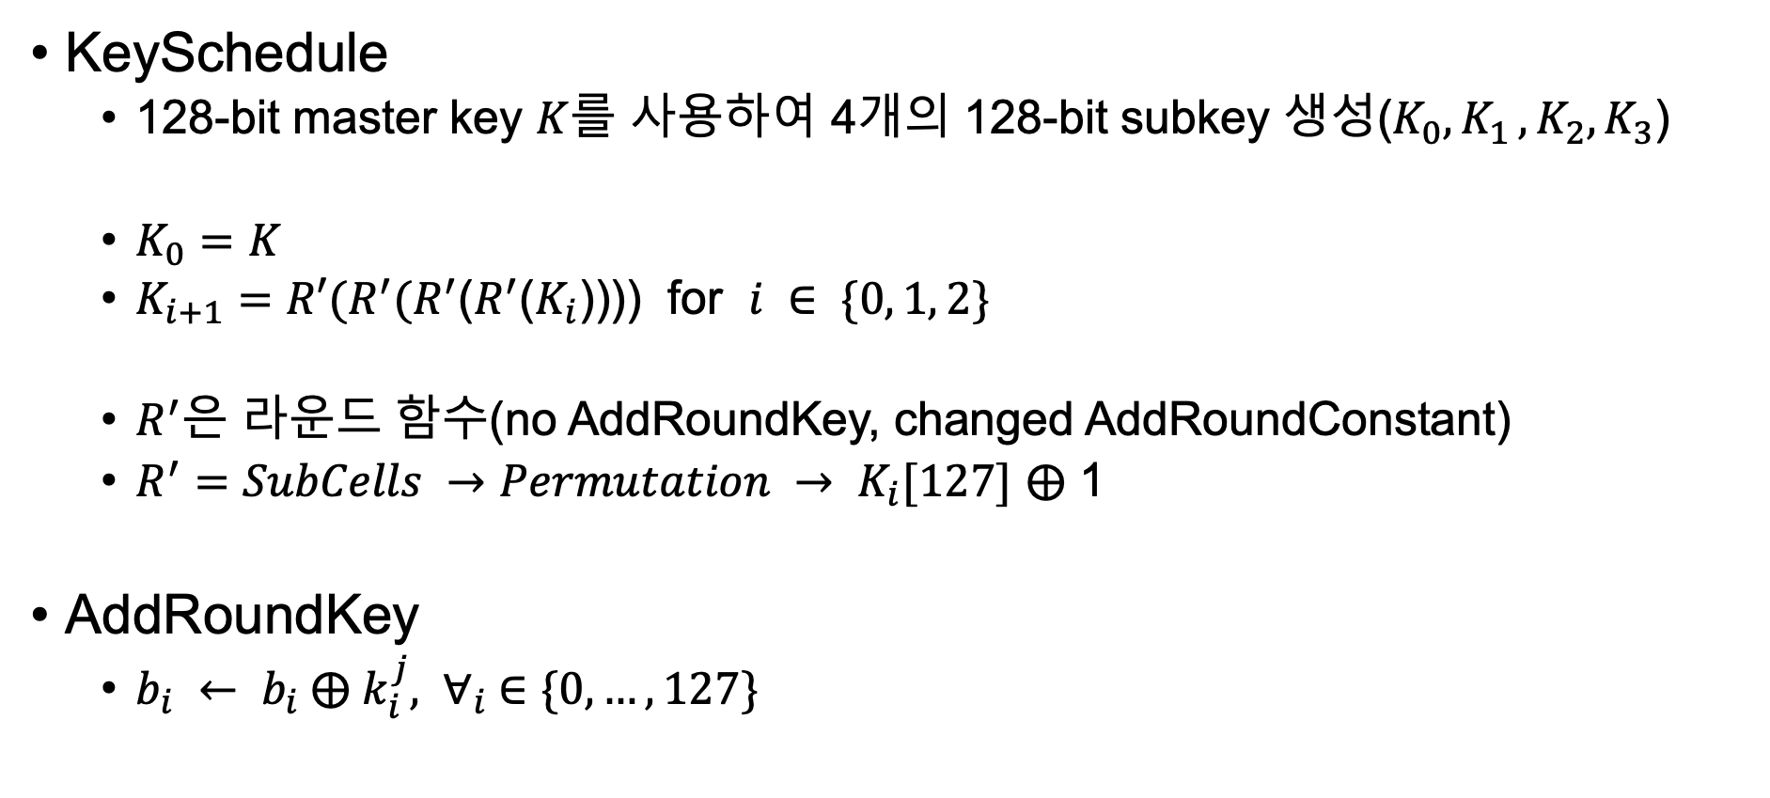
DEFUALT 구조 - Key
KeySchedule
128-bit master key $K$를 사용하여 4개의 128-bit subkey 생성($K_{0}{, K}_{1},K_{2},K_{3}$)
$K_{0}=K$
$K_{i+1}=R′(R^{′}(R^{′}$($R^{′}$($K_{i}$)))) for $i ∈ \{0, 1, 2\}$
$R^{′}$은 라운드 함수(no AddRoundKey, changed AddRoundConstant)
$R^{′}=SubCells →Permutation → K_{i}[127]$ $⨁$ 1
AddRoundKey
$b_{i} ← b_{i} ⨁ k_{i}^{j}, ∀_{i} ∈\{0, …, 127\}$

Slide 9
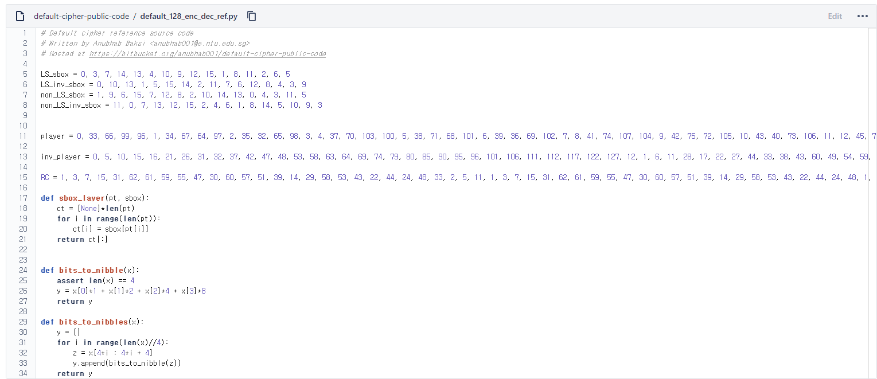
구현

Slide 10
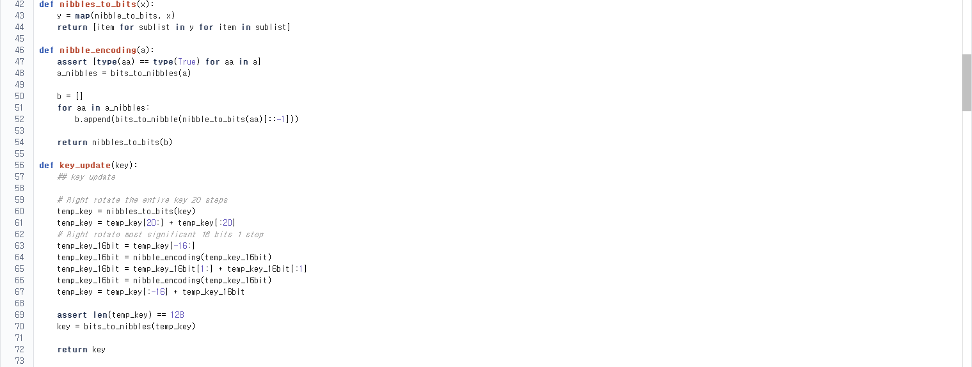
구현

Slide 11
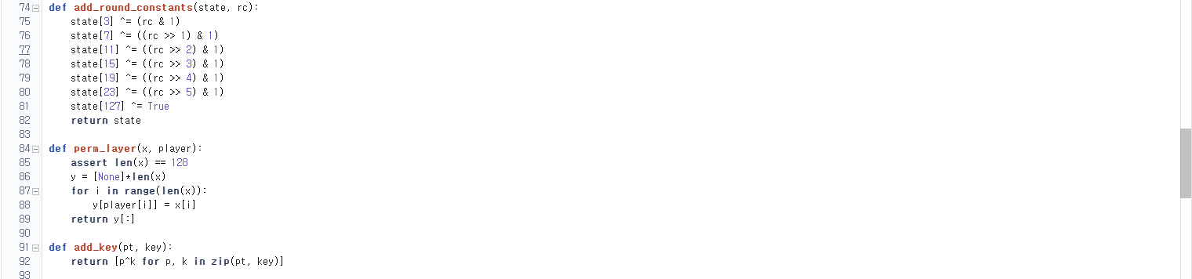
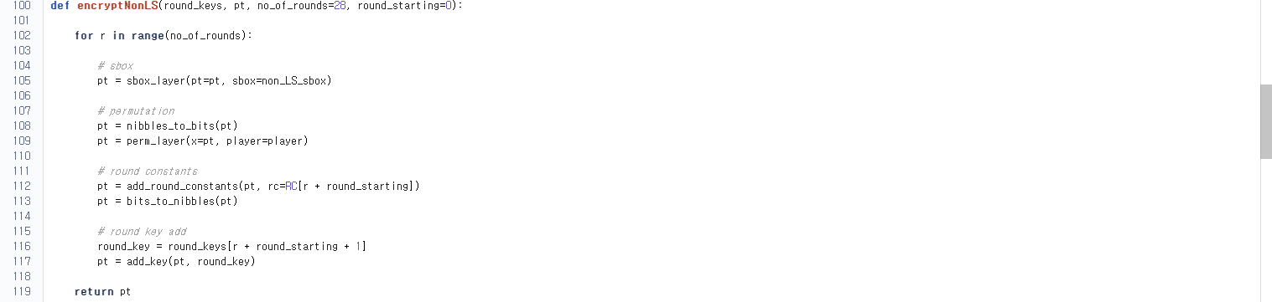
구현

